Slide 1

Processo Seletivo – Engenheiro de Dados
Resolução do Case Técnico

Slide 2

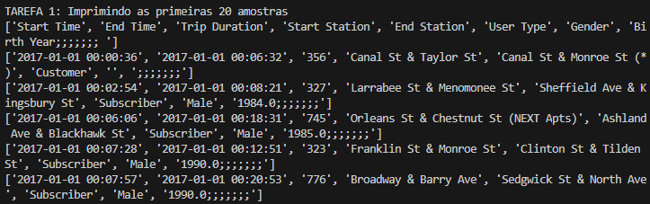
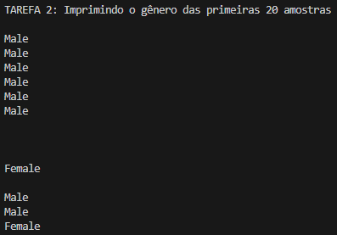


Parte 1: Python
Github

Slide 3

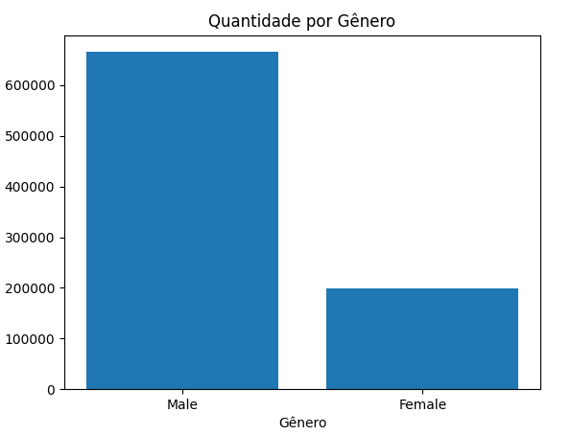
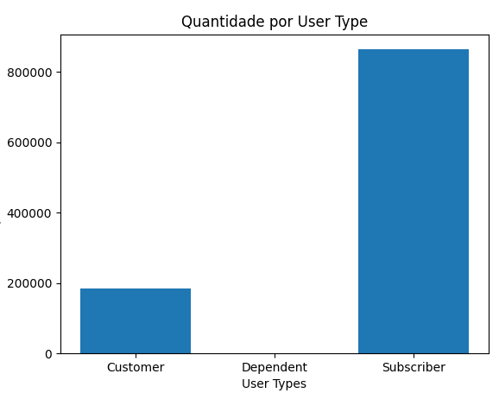
Parte 1: Python
Github

Slide 4
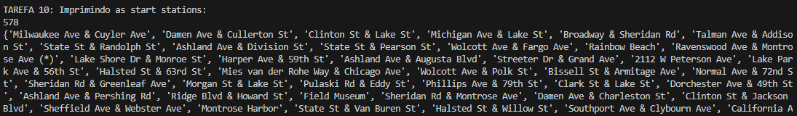
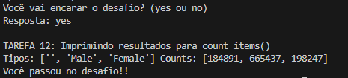
Parte 1: Python
Github

Slide 5







Parte 2: Data Lake
Arquitetura de Data Lake em Cloud (AWS)
Aquisição
Processamento
Armazenamento
Disponibilização
Camada para coletar os dados e armazena-los em formato bruto.
Camada para transformar e preparar os dados para análise.
Camada para armazenar dados em diferentes estágios de maturidade.
Camada para disponibilizar os dados para análise do time de Data Science.
Kinesis
Glue
Redshift
SageMaker
S3
EMR
S3
QuickSight

